Slide 1
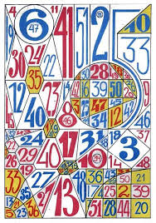
КОМПЛЕКС УПРАЖНЕНИЙ
ПО РАЗВИТИЮ ВНИМАНИЯ
Педагог-психолог Молоткова Т.А.
МБОУ «СОШ №1 имени Ярослава Василенко» п.Пурпе

Slide 2
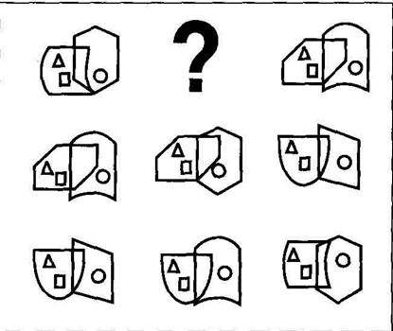
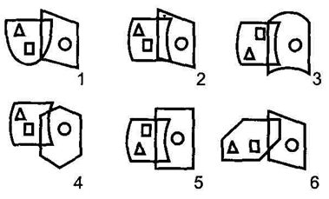

Задание «Найди девятый»
Поставить на место вопросительного знака одну из фигур

Slide 3
Задание «Письмо инопланетянина»
Ребята, приго­товить лист бумаги и начертите таблицу, разделенной на 12 клеток (4 по горизонтали и 3 по вертикали), каран­даш. В левом верхнем углу каждой клетки проставить ее номер.
1
5 | 6 | 7 | 8
9 | 10 | 11 | 12
1
2
3
4
Ребята, приготовьте чистый лист, начертите таблицу

Slide 4
Задание «Письмо инопланетянина»
Ребята, сейчас вы будите запоминать труд­ные слова и словосочетания с помощью специальных схем, знаков. Для этого вы должны по поряд­ку в соответствующей клеточке «зашифровать» задан­ное слово или словосочетание, т.е. обозначить эти сло­ва каким-либо знаком или лаконичным рисунком, что­бы потом, глядя на них, можно было вспомнить эти слова.
Слова для запоминания:
грузовик, умная кошка, темный лес, день, веселая игра, мороз, капризный ребенок, хорошая погода, сильный Человек, наказание, интересная сказка, сильный ветер.

Slide 5
Упражнение №1
Перед тобой будут появляться названия цветов написанные разные шрифтами, тебе нужно громко в слух произносить цвет, которым написано слово. Например: зеленый написано красным цветом, тебе нужно произносить красный.

Slide 6
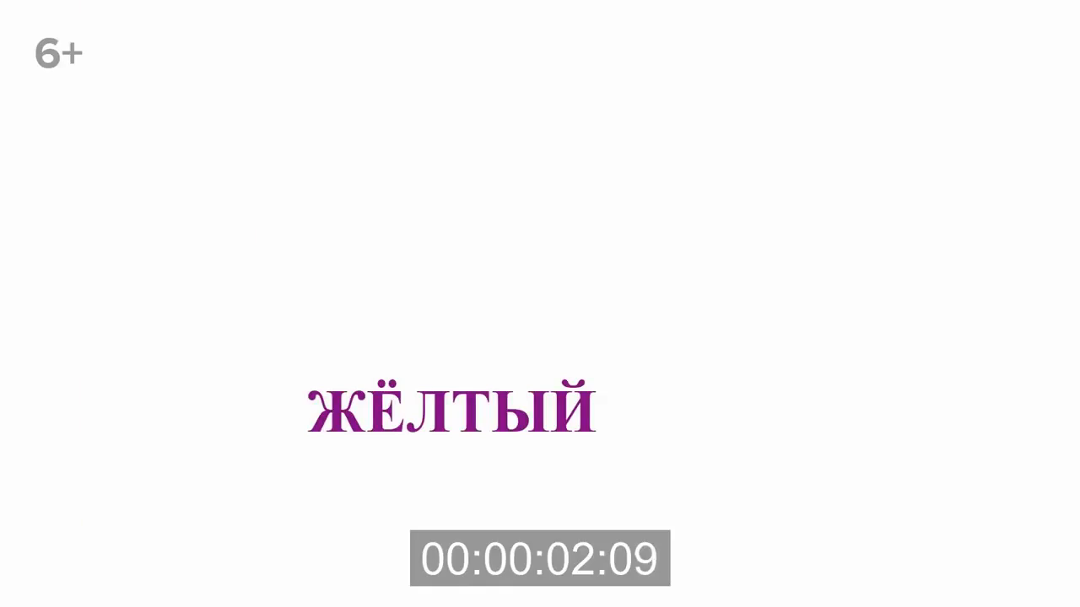
Упражнение №1

Slide 7
Упражнение №2
Теперь наоборот, тебе нужно громко в слух зачитывать слово, которое написано. Например: зеленый написано красным шрифтом, то ты громко в слух читаешь зеленый.

Slide 8
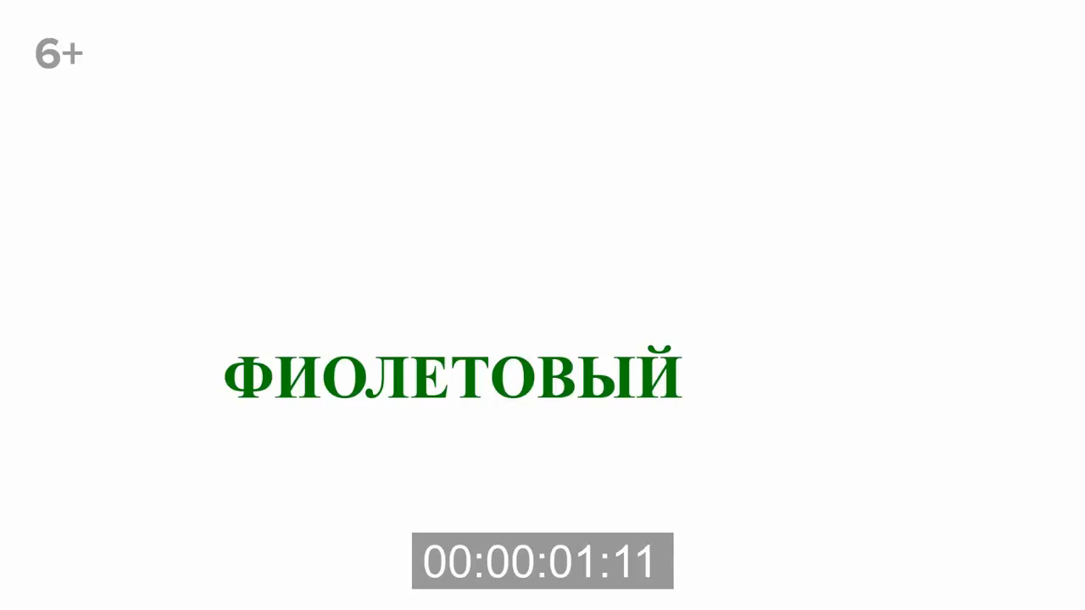
Упражнение №2

Slide 9
Упражнение №3
Перед тобой будут появляться две разные буквы, сверху одна буква и снизу одна буква. Тебе нужно громко называть вслух верхнюю букву и в зависимости от того какая нижняя буква делать различные действия. Если буква П ты поднимаешь вверх правую букву, если буква Л поднимаешь вверх левую руку, а если буква О ты поднимаешь вверх обе руки и громко говоришь верхнюю букву и соответственно выполняешь действия.
Например: в
П

Slide 10
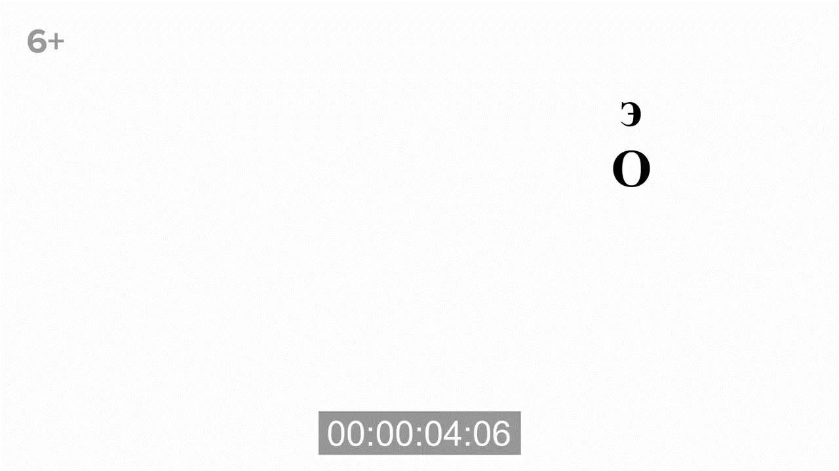
Упражнение №3

Slide 11


Благодарю
за занятие!
Встретимся
на платформе ZOOM!

